Slide 1
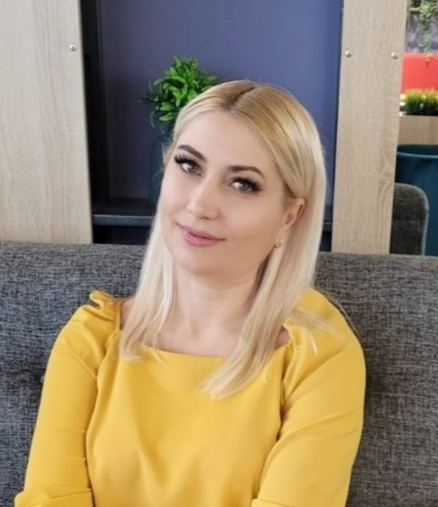
Министерство образования Республики Мордовия
Государственное казённое учреждение социального обслуживания Республики Мордовия
«Республиканский социальный приют для детей и подростков «Надежда»
ПОРТФОЛИО
на первую квалификационную
категорию
воспитателя
Радаевой
Ольги Ивановны

Slide 2
Дата рождения: 12.06.1975 г.
Профессиональное образование: высшее, №ABC 0556202, Мордовский государственный педагогический институт им. М.Е.Евсевьева. Специальность; учитель начальных классов, учитель музыки.
Общий трудовой стаж: 21 лет
Стаж педагогической работы в данном учреждении: 5 года
Стаж педагогической работы (по специальности): 5 года
Сайт учреждения: http://rsp_nadezhda.soc13.ru

Slide 3
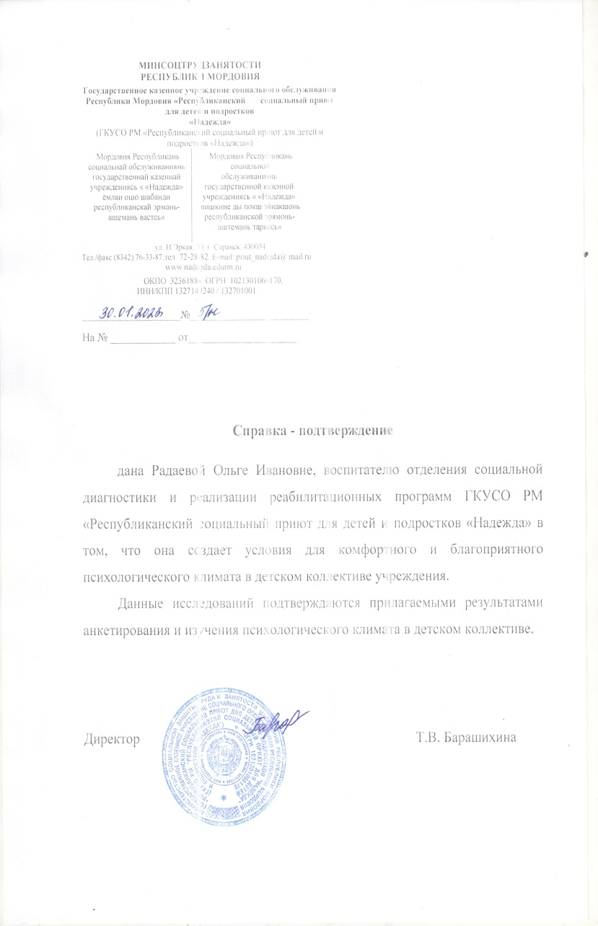
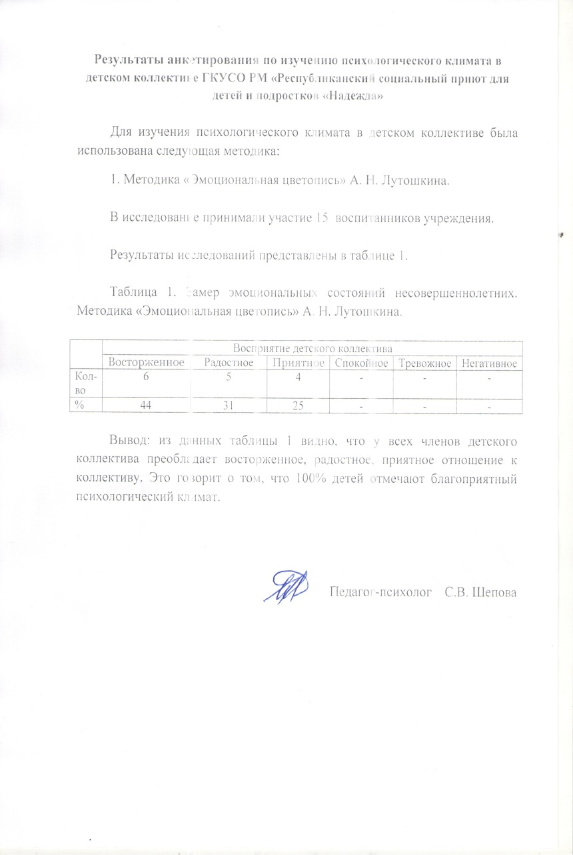
1. Создание комфортного психологического климата в группах

Slide 4
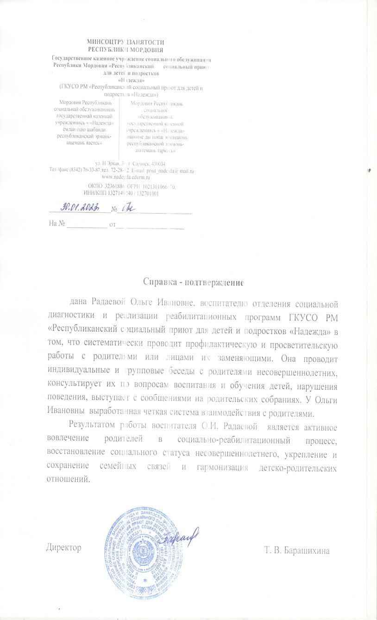
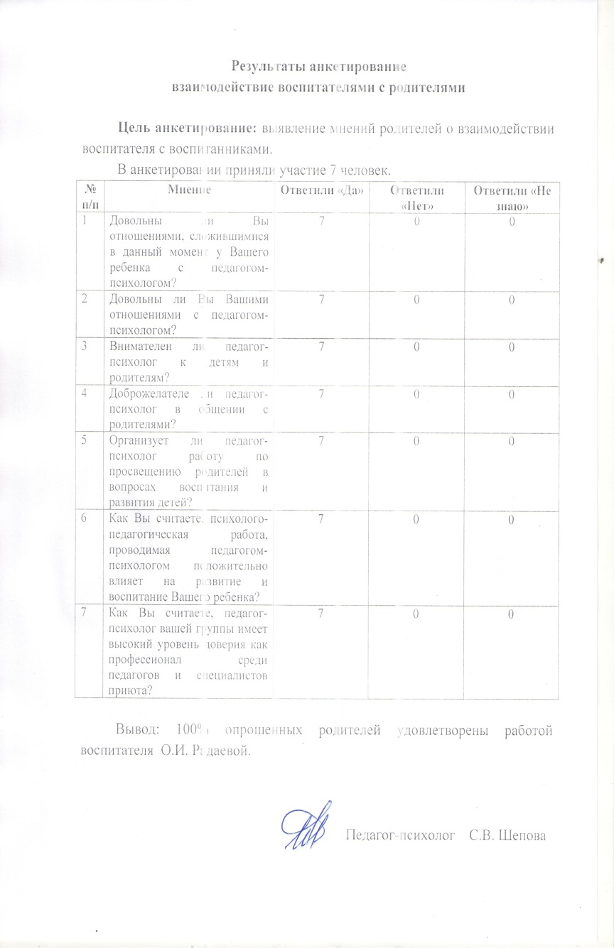
2. Взаимодействие с родителями

Slide 5
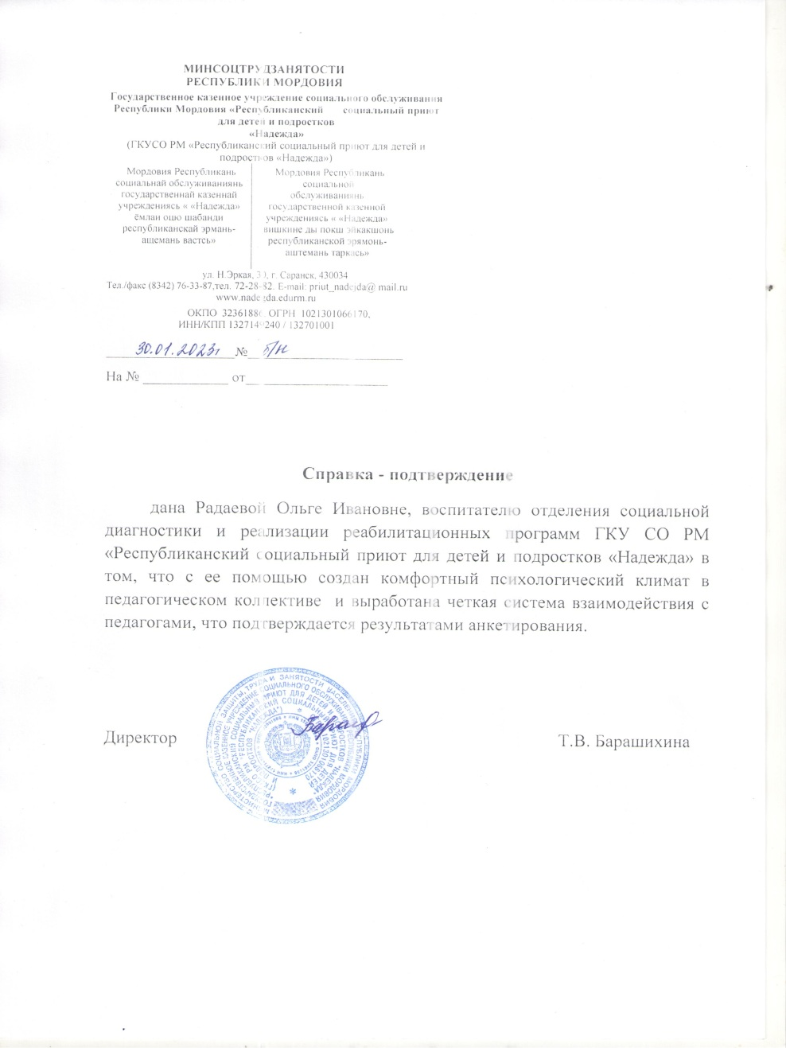
3. Взаимодействие с педагогами

Slide 6
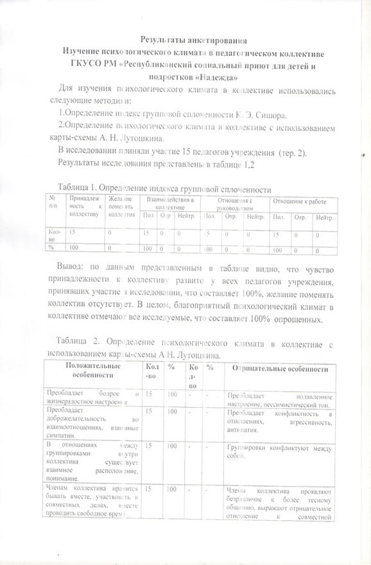
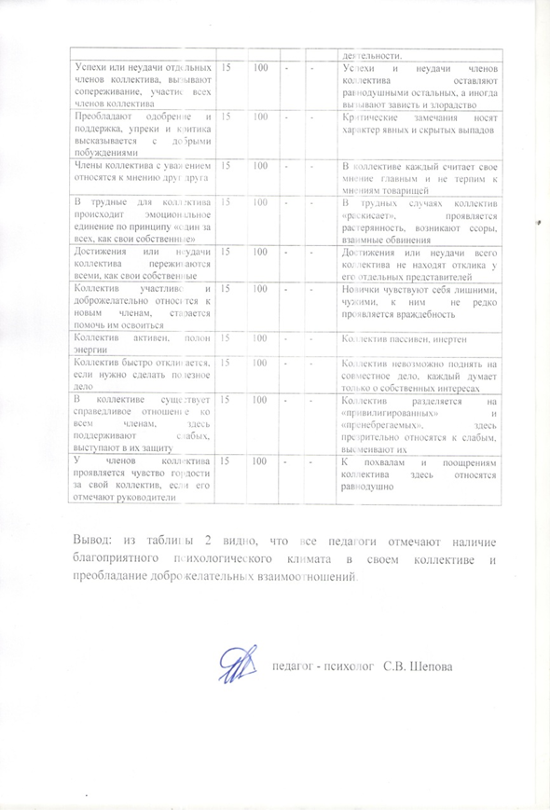

Slide 7
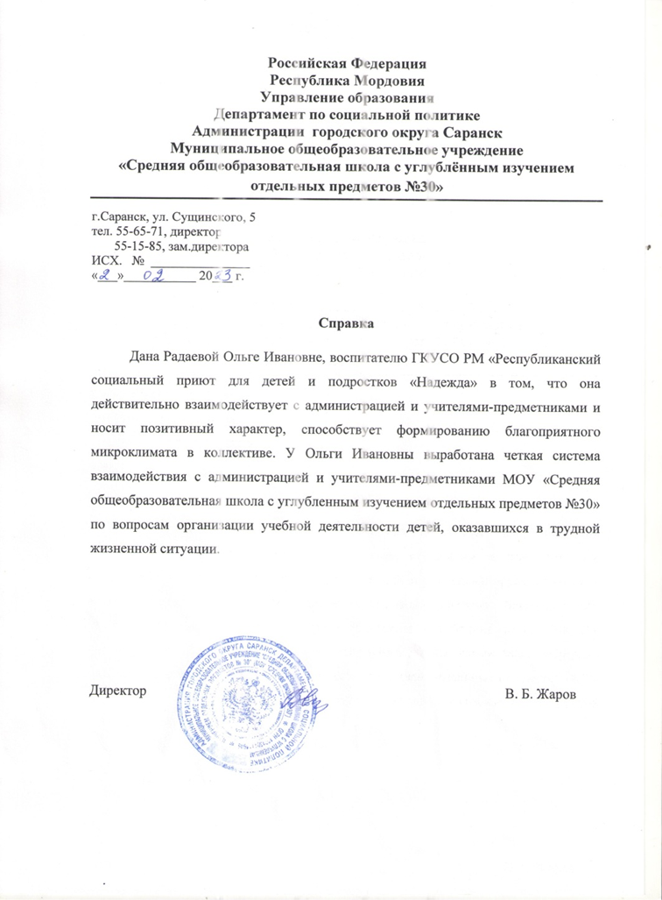

Slide 8
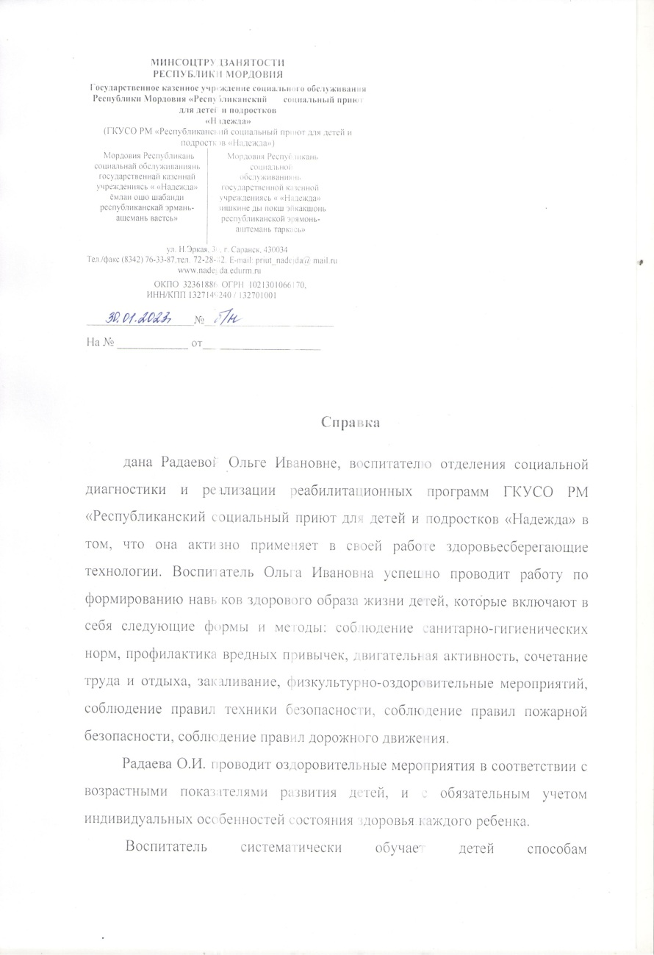
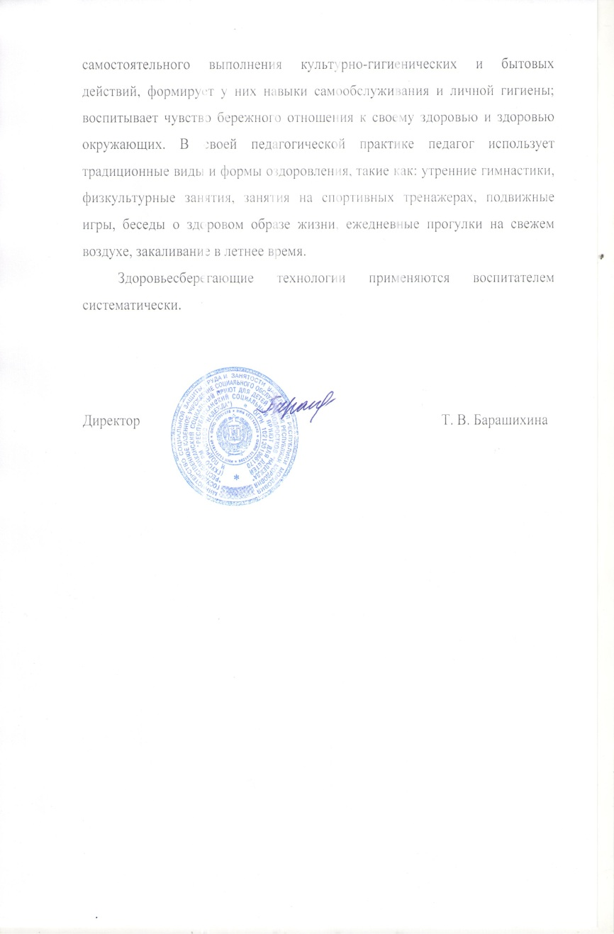
4. Активное применение здоровьесберегающих технологий

Slide 9
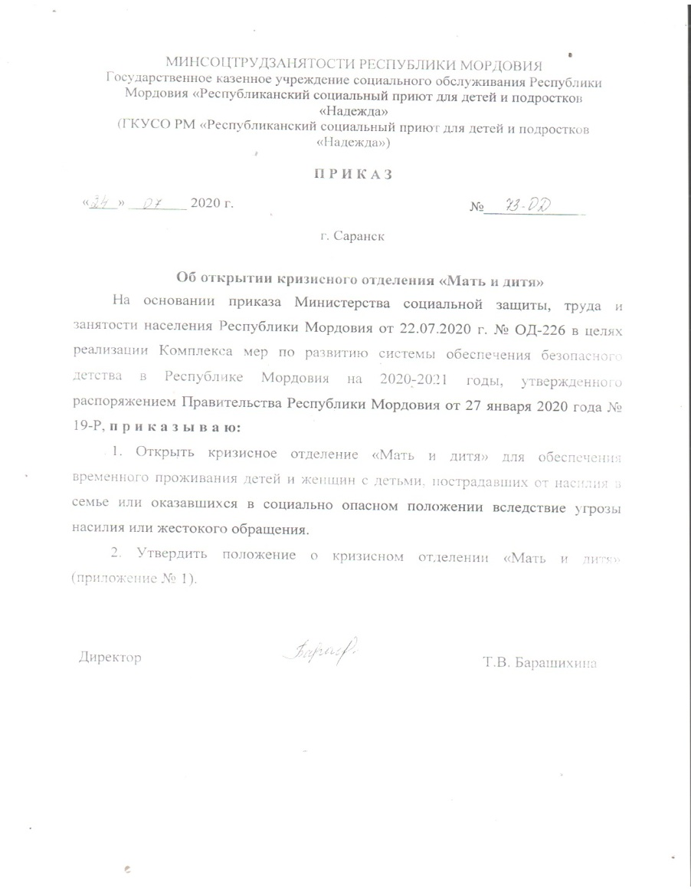
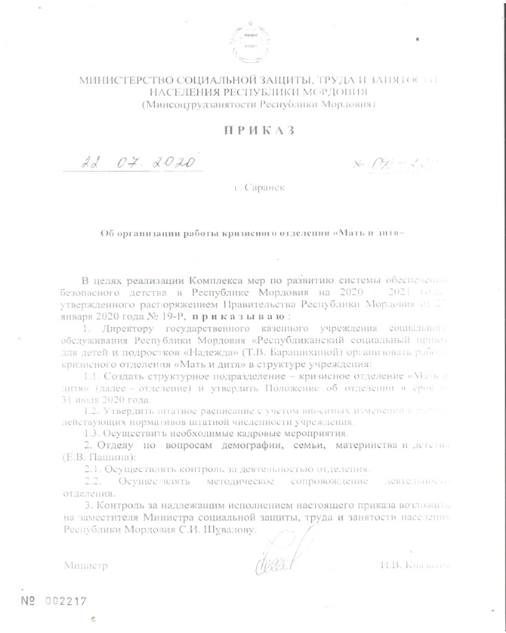
5. Результаты участия в инновационной (экспериментальной) деятельности

Slide 10
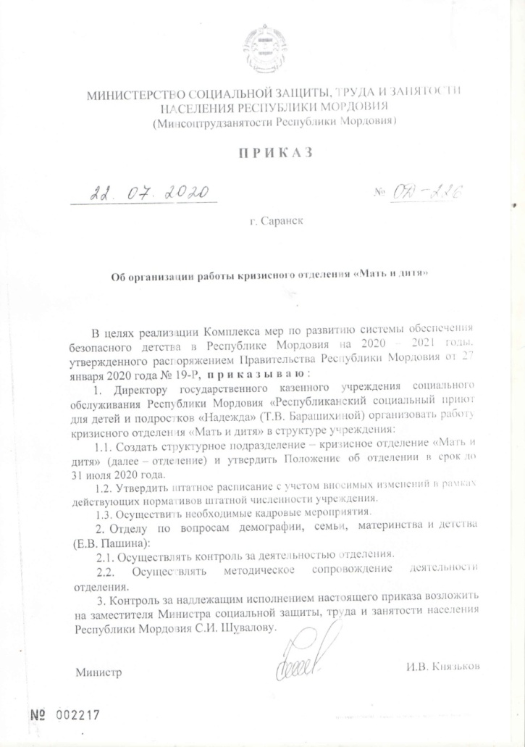
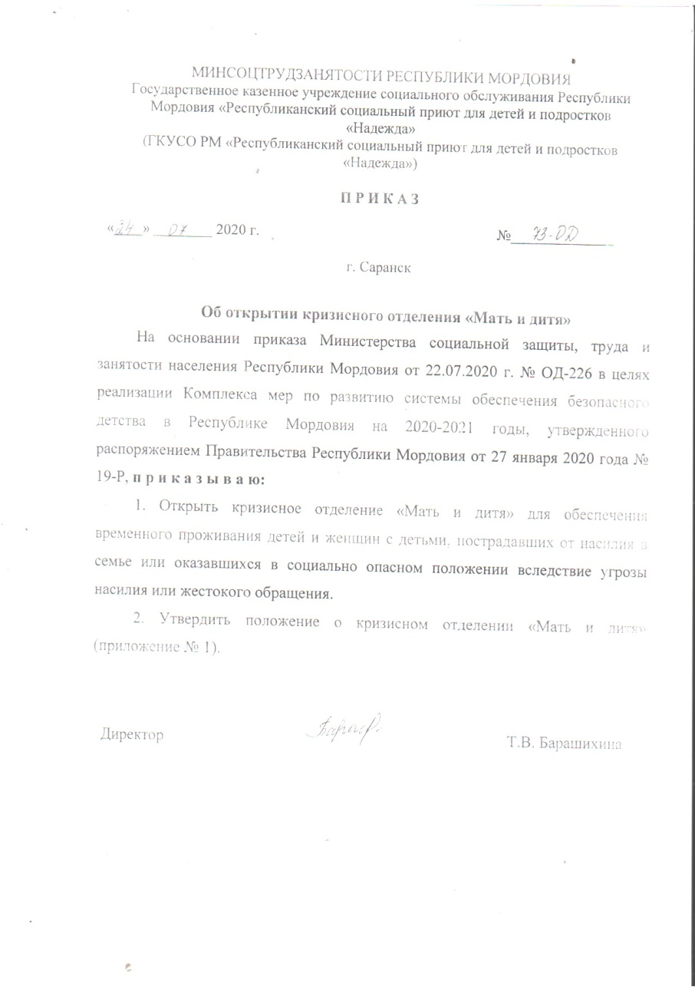
Результаты участия в инновационной (экспериментальной) деятельности

Slide 11
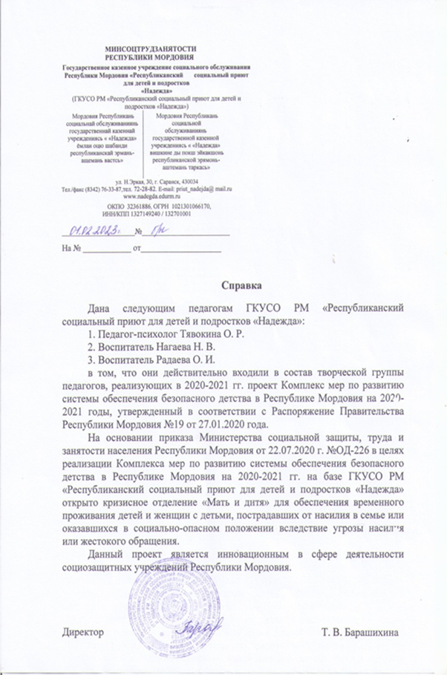
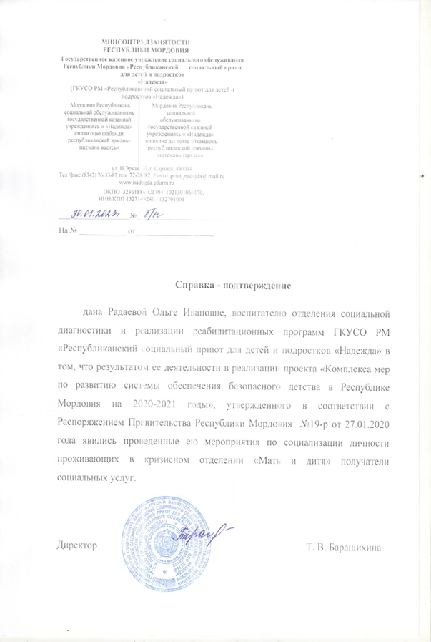

Slide 12


6. Участие детей в: открытых конкурсах, выставках, турнирах, соревнованиях

Slide 13

6. Участие детей в: открытых конкурсах, выставках, турнирах, соревнованиях

Slide 14
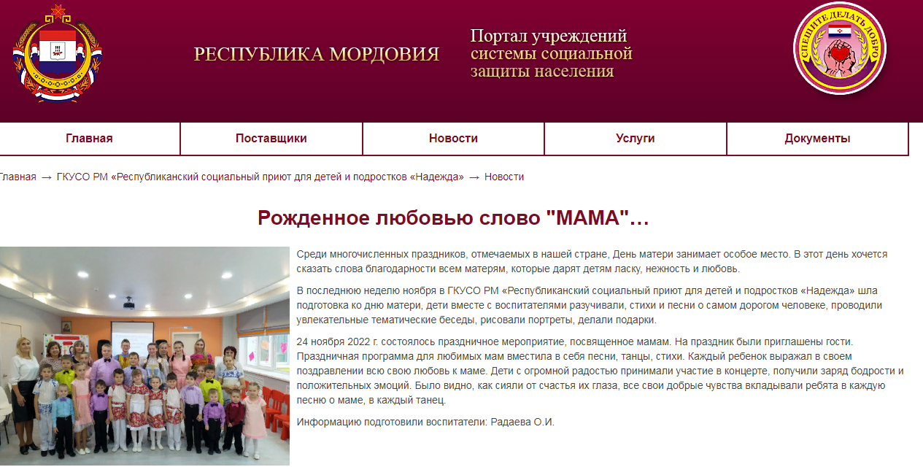
7. Наличие публикаций

Slide 15
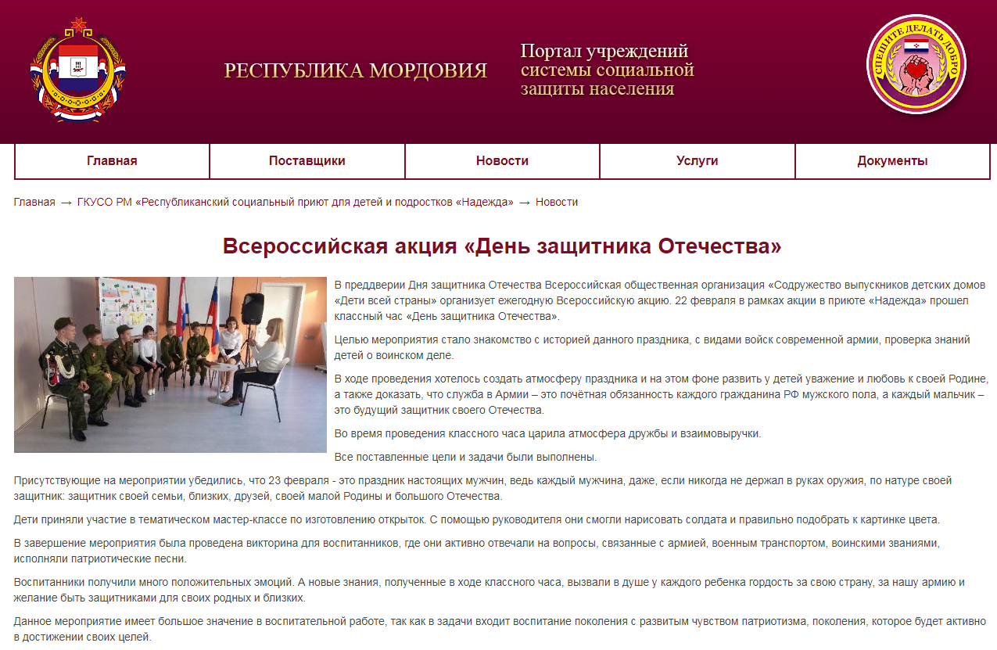

Slide 16
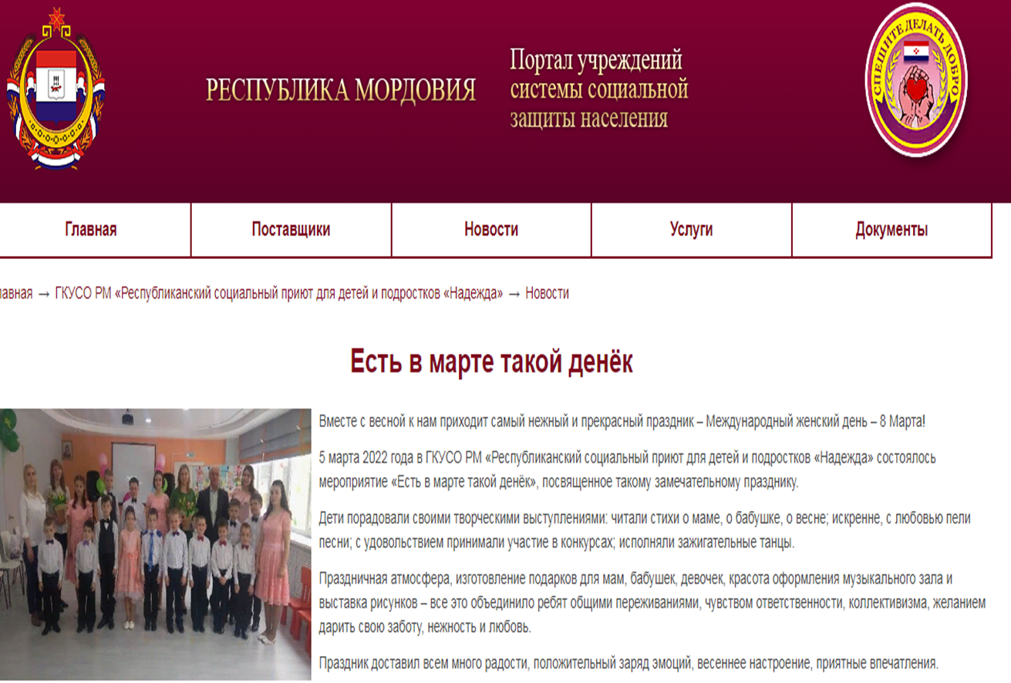

Slide 17
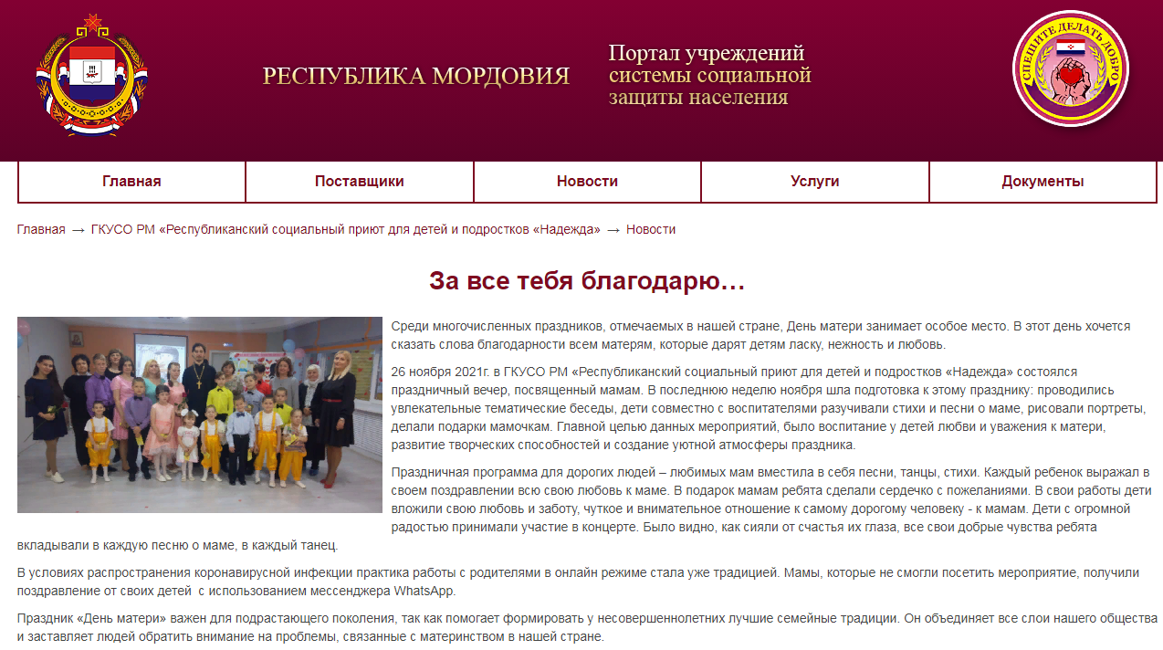

Slide 18
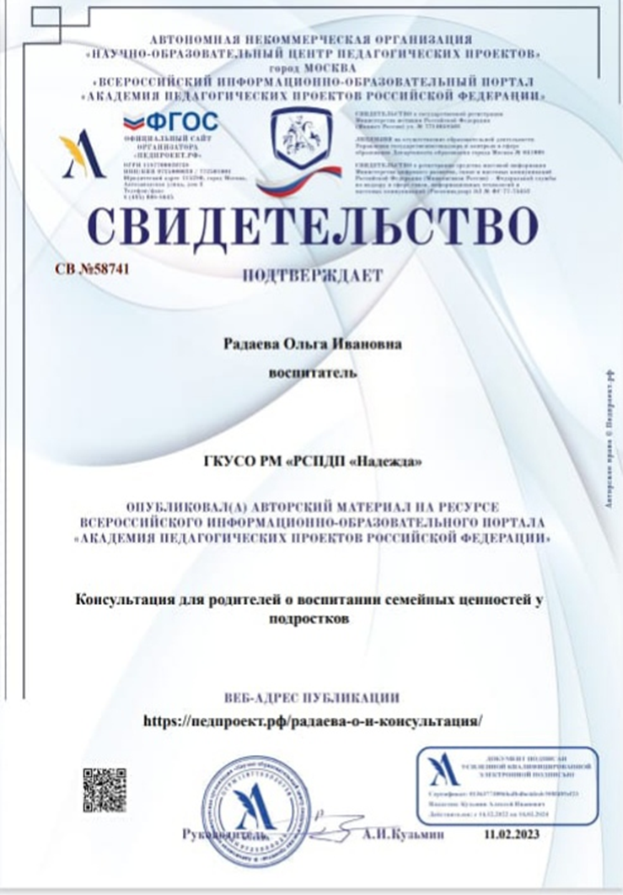

Slide 19
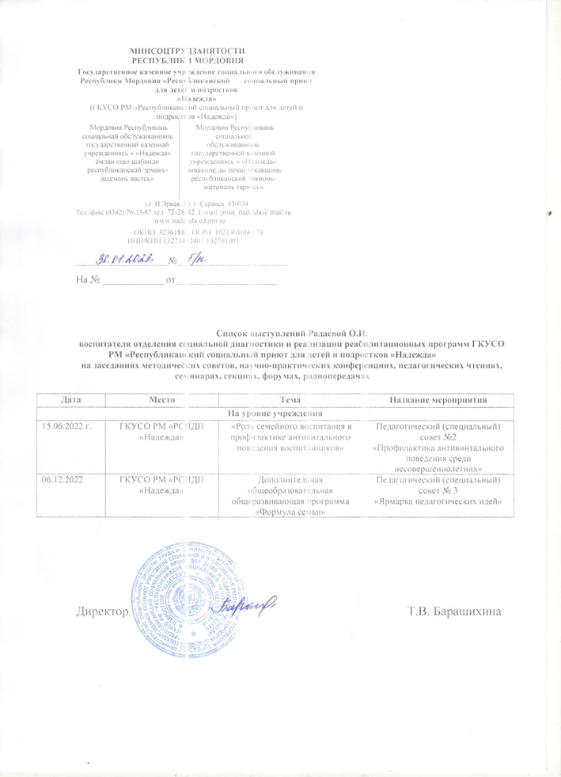
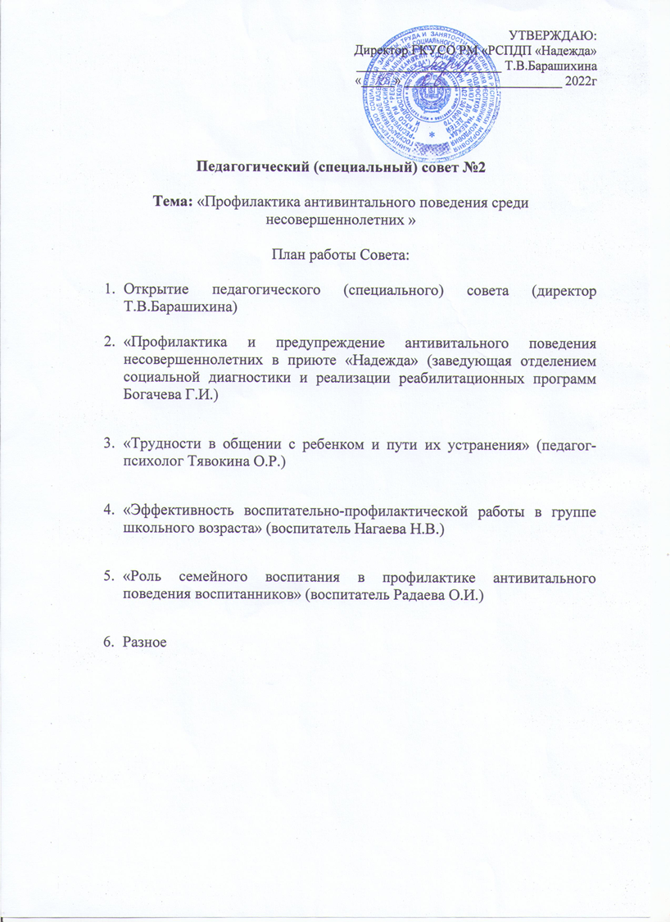
9. Выступления на заседаниях методических советов, научно-практических конференциях, педагогических чтениях, семинарах, секциях, форумах, радиопередачах (очно)

Slide 20
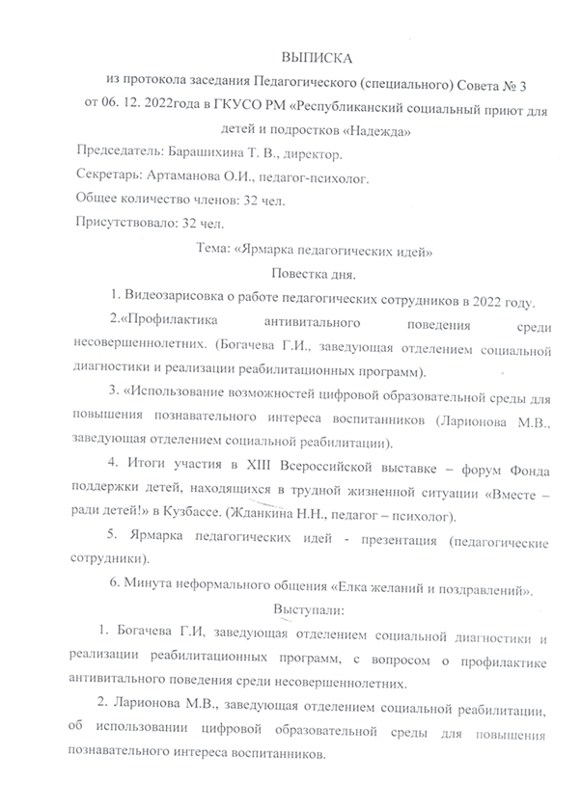
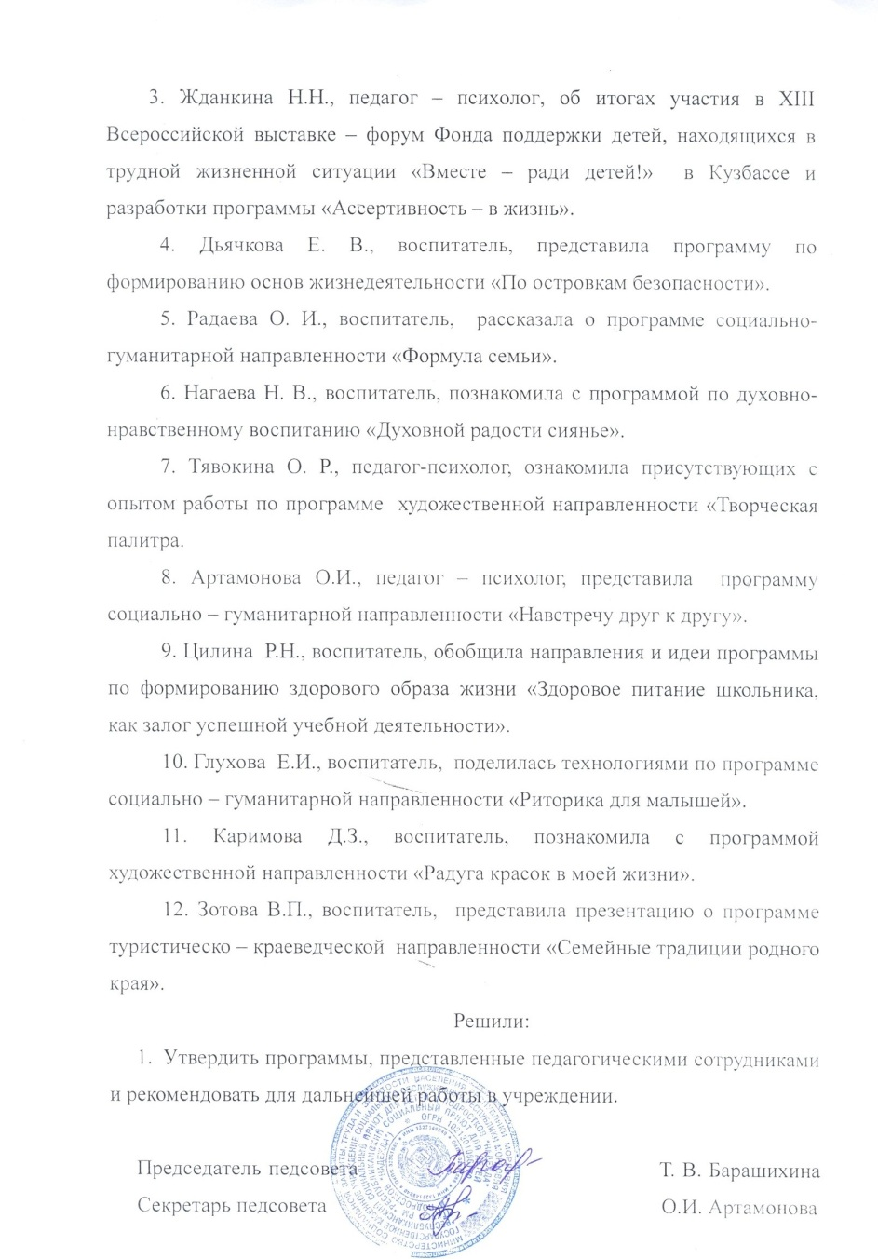

Slide 21
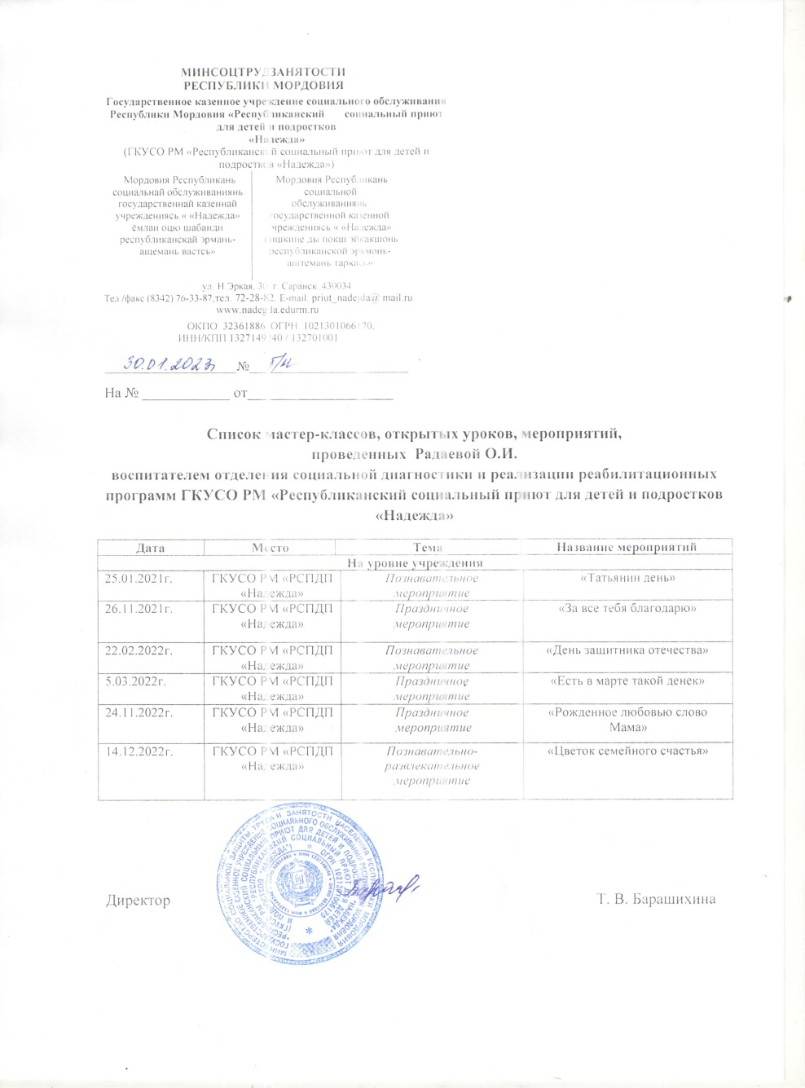
10. Проведение открытых занятий, мастер-классов, мероприятий (очно)

Slide 22

12. Общественно-педагогическая активность педагога: участие в работе педагогических сообществ, комиссиях, в жюри конкурсов

Slide 23
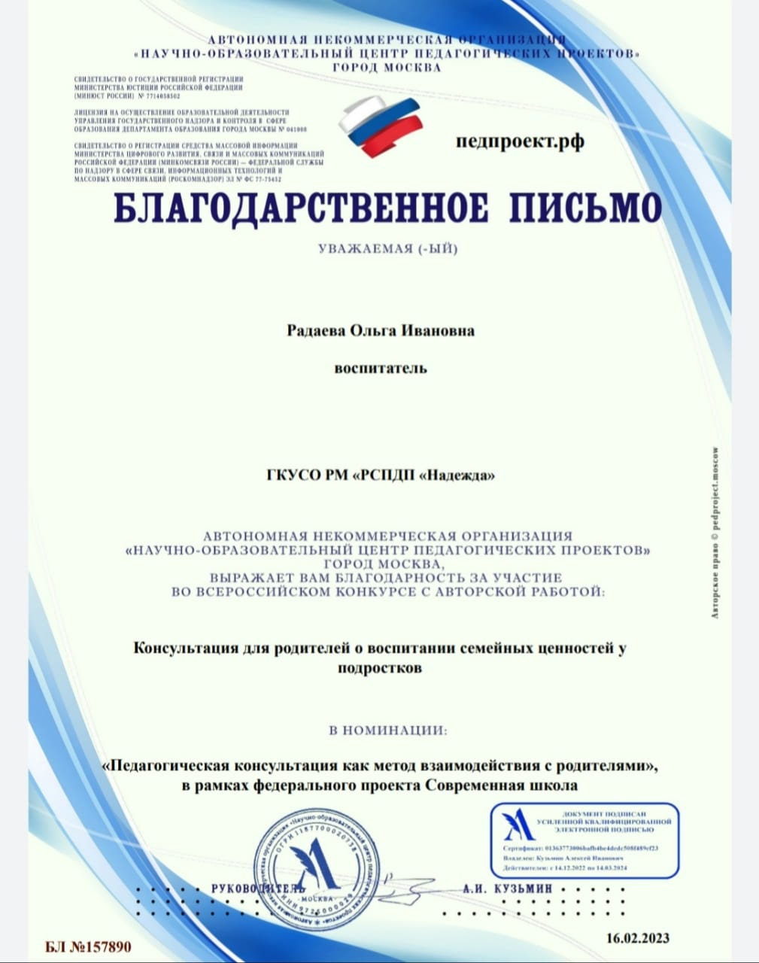
13. Участие педагога в профессиональных конкурсах

Slide 24


15. Награды и поощрения

Slide 25
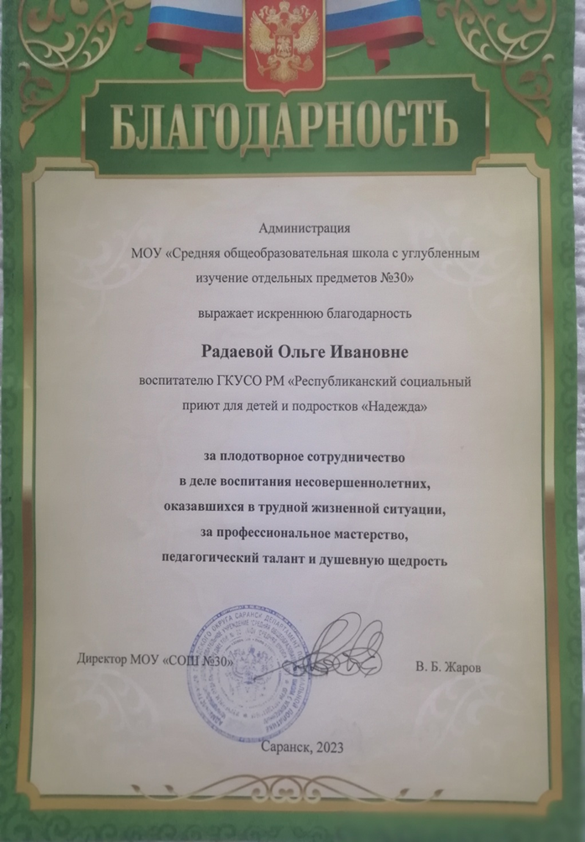

Slide 26


Slide 27


Slide 28
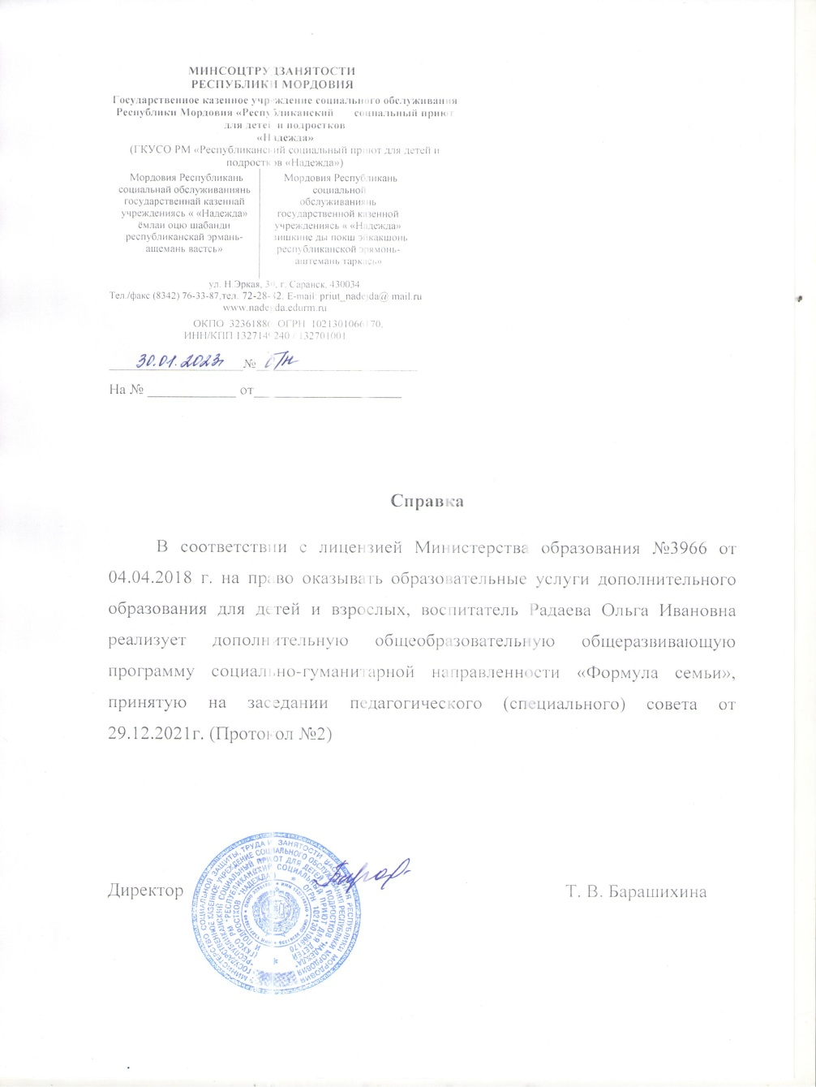
16. Дополнительная информация

Slide 29
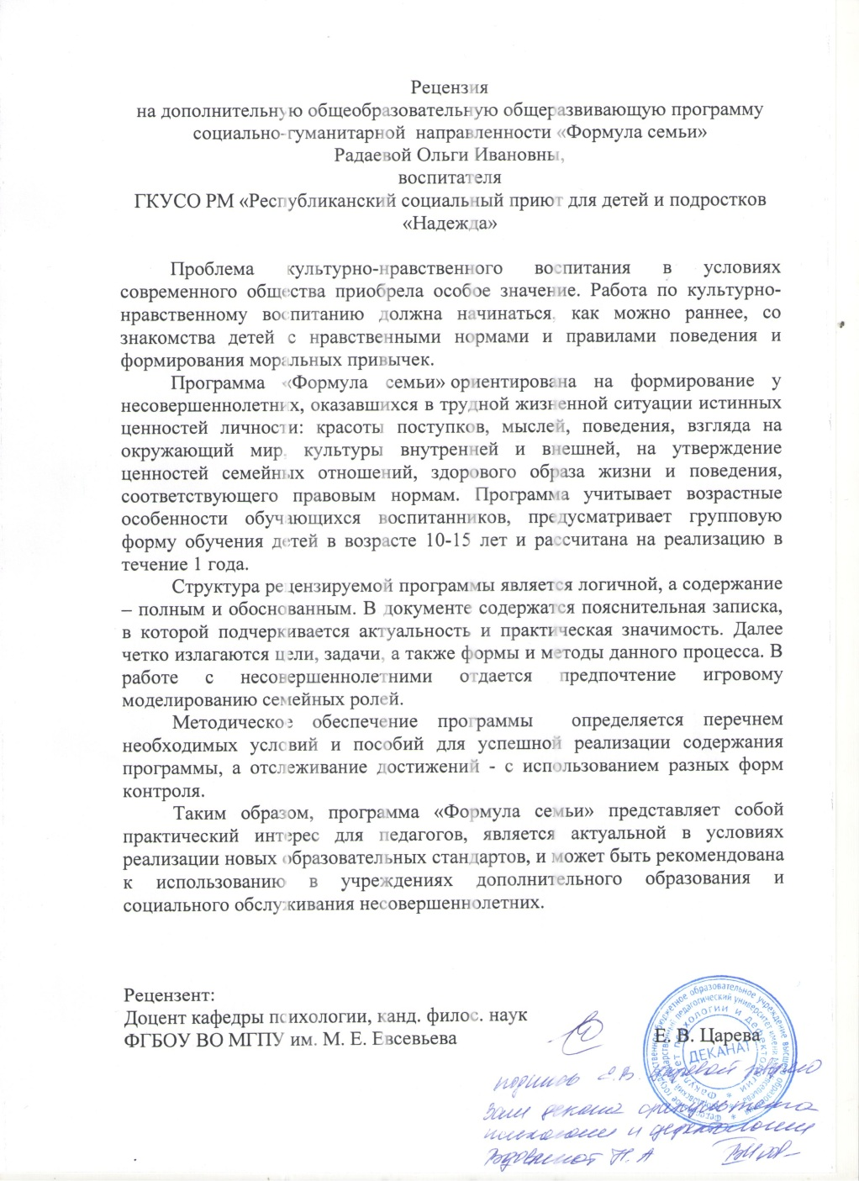
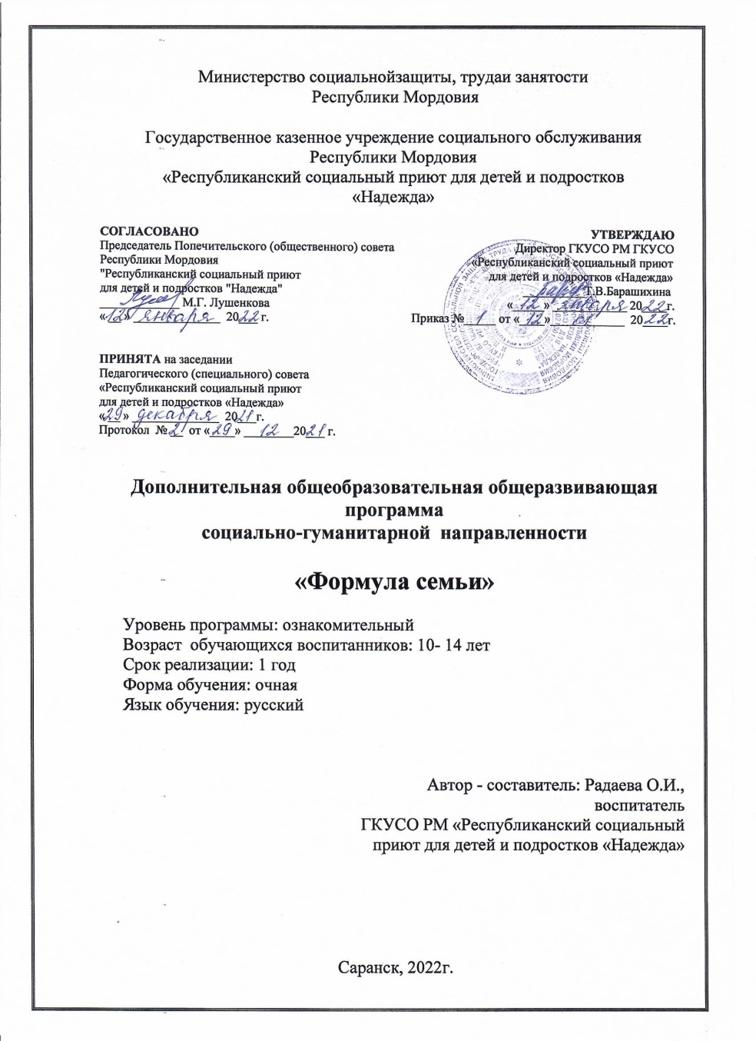

Slide 30


Slide 31
